Slide 1
Внеклассное мероприятие «Выборы – это важно»
Муниципальное бюджетное общеобразовательное
учреждение средняя школа №10
Классный руководитель 8А класса
Ушанёва Татьяна Владимировна

Slide 3
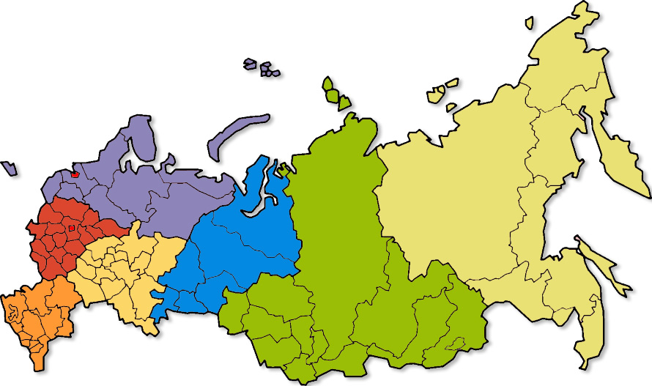
Российская Федерация

Slide 5
Вспомним о давних демократических традициях нашего государства.

Slide 6
Новгородское вече

Slide 9
21 апреля 1785г. «Жалованная грамота дворянству»

Slide 10
Дом Дворянского собрания.

Slide 11
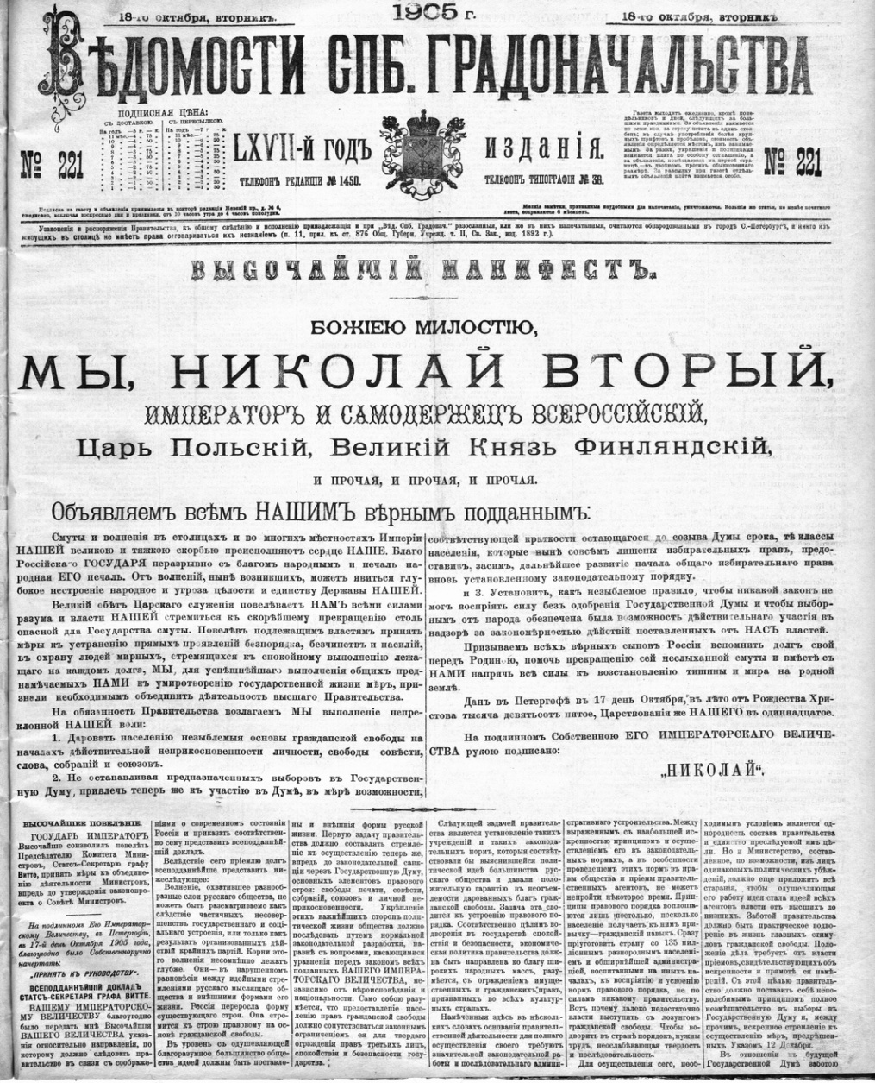
Первый избирательный закон.

Slide 15
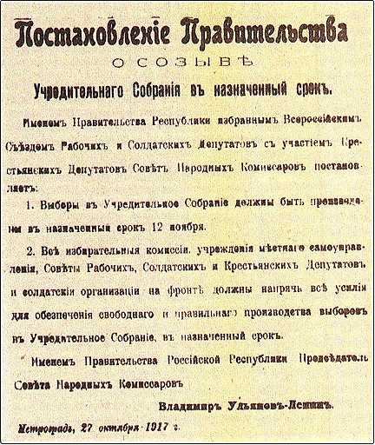
Положение о выборах в Учредительное собрание,
утвержденное в 1717году.

Slide 16
современная избирательная система
ИЗБИРАТЕЛЛЬНОЕ ПРАВО
АКТИВНОЕ ПАССИВНОЕ
(право избирать в органы власти)
(право быть избранным
в органы государственной власти)
Имеют право граждане,
достигшие 18 лет, независимо
от пола, национальности, места
жительства.
Лишены этого права:
а) лица, не достигшие 18 лет
б) находящиеся в местах лишения свободы по приговору суда.
в) признанные недееспособными.

Slide 17
ДЕМОКРАТИЧЕСКИЕ ВЫБОРЫ - ЭТО
Конкурентные выборы, т. е. все политические силы и кандидаты имеют возможность вести предвыборную агитацию, выступать по ТВ, радио, в печати.
Периодические, что избавляет общество от злоупотребления властью одной политической силой.
Представительные, т. е. в выборах должно участвовать большое количество граждан. Иначе установится власть не получившая всеобщего одобрения.

Slide 18
ПРИНЦИПЫ УЧАСТИЯ ГРАЖДАН В ВЫБОРАХ
Всеобщее избирательное право - избирать могут все, кроме категорий граждан, оговоренных в законе.
Равное избирательное право, т. е. один человек - один голос.
Прямое избирательное право, т. е. избиратель голосует «за» или «против» кандидатов непосредственно.
Тайное голосование, т. е. исключается контроль за волеизъявлениями избирателей.

Slide 19
Результаты анкетирования (присутствовало 24 уч-ся и 22 родителя)
1.Волнует ли вас ваше будущее?
а) Да 39 б) Нет 7
2.Волнует ли вас судьба вашей страны?
а) Да 31 б) Нет 15
3.Хотели бы вы принимать участие в её судьбе?
а) Да 36 б) Нет 10
4.Если завтра будут выборы, вы пошли бы голосовать?
а) Да 35 б) Нет 11
5.Почему вы бы пошли или не пошли голосовать?
а) Это мой долг 24 б) Потому что все ходят 0
в) Не знаю 9 г) Понимаю, что надо, но лень идти 0
д) Это ничего не изменит 10 е) Неинтересно 3

Slide 20
Гражданская позиция, быть активным жителем своей страны
ДА - 46
НЕТ - 0

